Slide 1
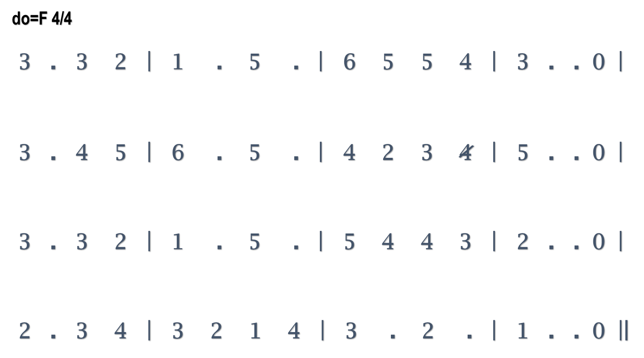
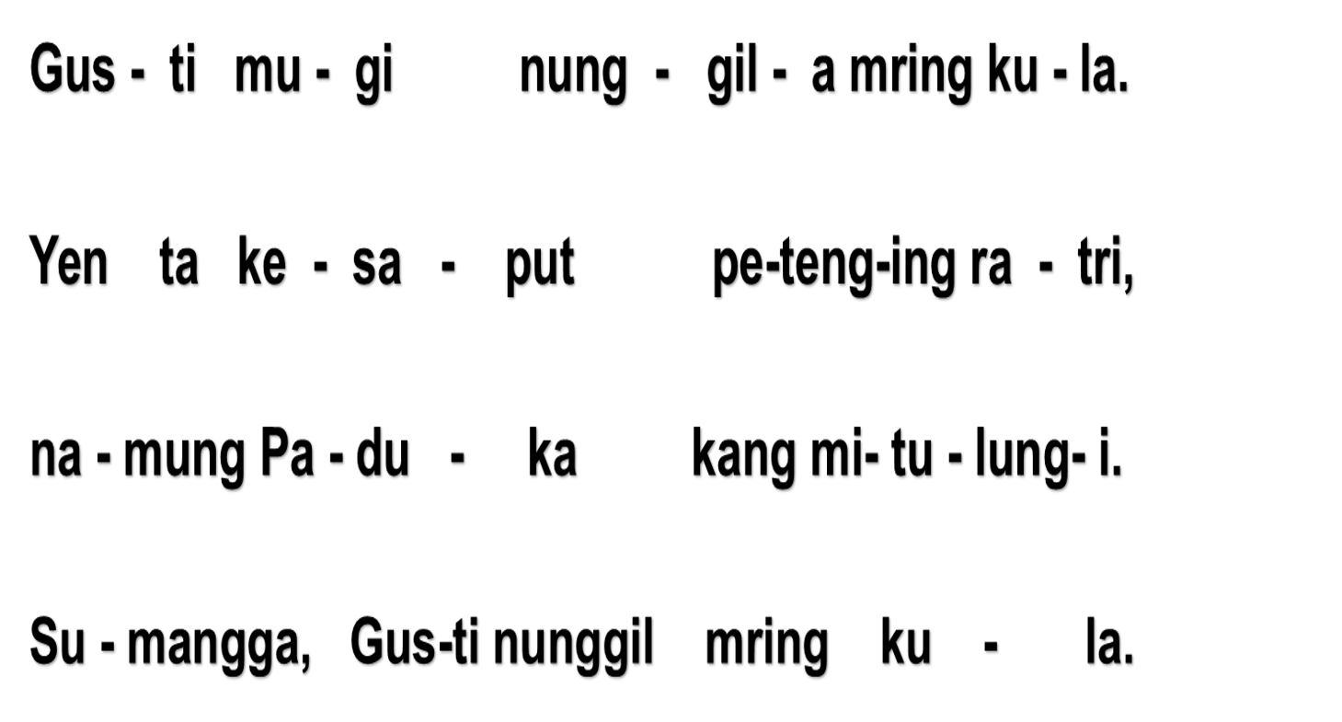
KPJ 74. GUSTI MUGI NUNGGILA
1
GEREJA KRISTEN JAWA AMBARRUKMA

Slide 2
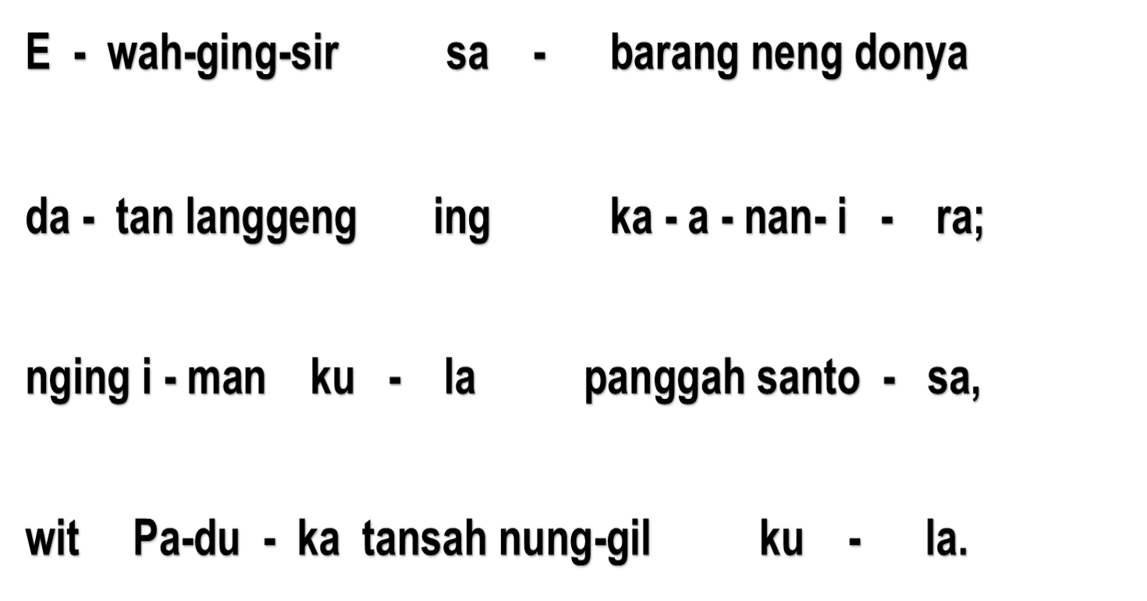
KPJ 74. GUSTI MUGI NUNGGILA
2
GEREJA KRISTEN JAWA AMBARRUKMA

Slide 3
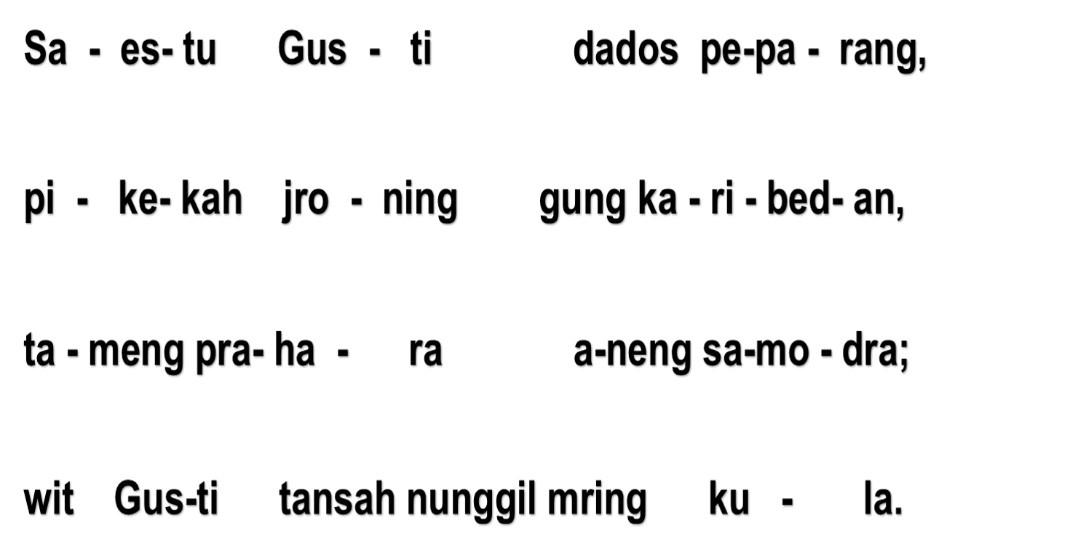
KPJ 74. GUSTI MUGI NUNGGILA
3
GEREJA KRISTEN JAWA AMBARRUKMA

